Slide 1
Роль игры и детской субкультуры в дошкольном детстве
Подготовила:
Шаповалова Елена Егоровна

Slide 2
Роль игры и детской субкультуры в дошкольном детстве
Игра и детская субкультура играют важную роль в развитии ребенка. В этой презентации мы разберемся в ключевых аспектах игровой деятельности и её влиянии на детей дошкольного возраста.

Slide 3
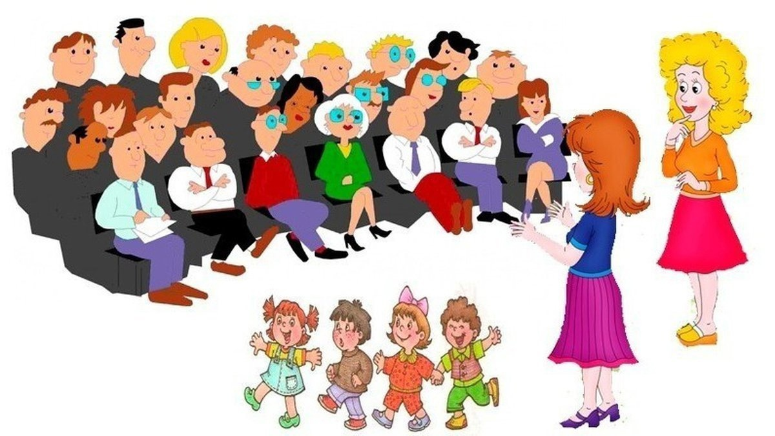
Рекомендуемые формы и темы просвещения родителей
– родительские собрания: «Роль игры в развитии ребенка дошкольного возраста», «Во что поиграть с ребенком дома»;
– мастер-классы: «Конструктор из бросового материала», «Игры с детьми дома: 10 занимательных идей»;
– тематические консультации: «Играем или учимся», «Учимся играя»;
– электронные книги: «Игры с правилами для детей», «Как не скучать в пути», «Родителям о сюжетной игре»;
– дискуссия: «Есть ли у современных родителей время для детских игр?»;

Slide 4
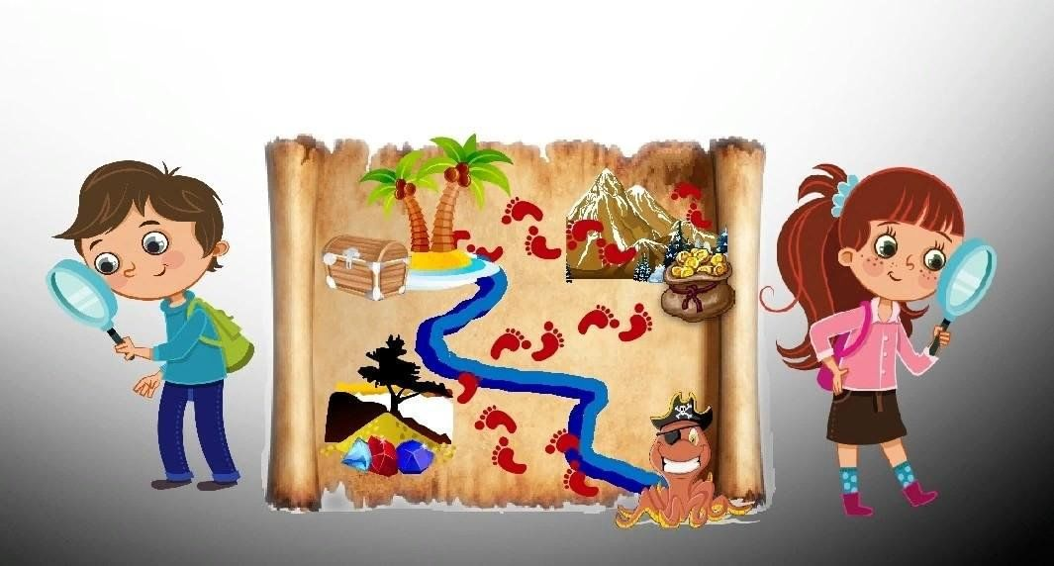
Рекомендуемые формы и темы просвещения родителей
– игра-приключение для родителей: «Игра – это серьезно!»;
– игротека – совместные часы игры детей и родителей: «Поиграем?!»;
– семинары-практикумы: «Организация сюжетно-ролевой игры в семье», «Как играть с ребенком?», «Что нужно детям для игры?»;
– практикум для родителей: «Играем вместе с детьми»;
– круглый стол: «Игры нашего детства»;
– фото- и видеопрезентации детской игры, памятки для родителей.

Slide 5
Что такое детская субкультура?
Детская субкультура – это система ценностей, норм, обычаев и символов, создаваемых детьми.
Особенности детской субкультуры дошкольного возраста: непосредственность, эмоциональность, опора на игровой опыт.
Примеры элементов детской субкультуры: считалки, дразнилки, секреты, игры.

Slide 6
Нормально ли, если ребенок все время играет?
Игровая деятельность является ведущей в дошкольном возрасте.
Игра важна для психического развития, обучения и социализации ребенка.
Важно поддерживать баланс между игрой и другими видами деятельности.

Slide 7
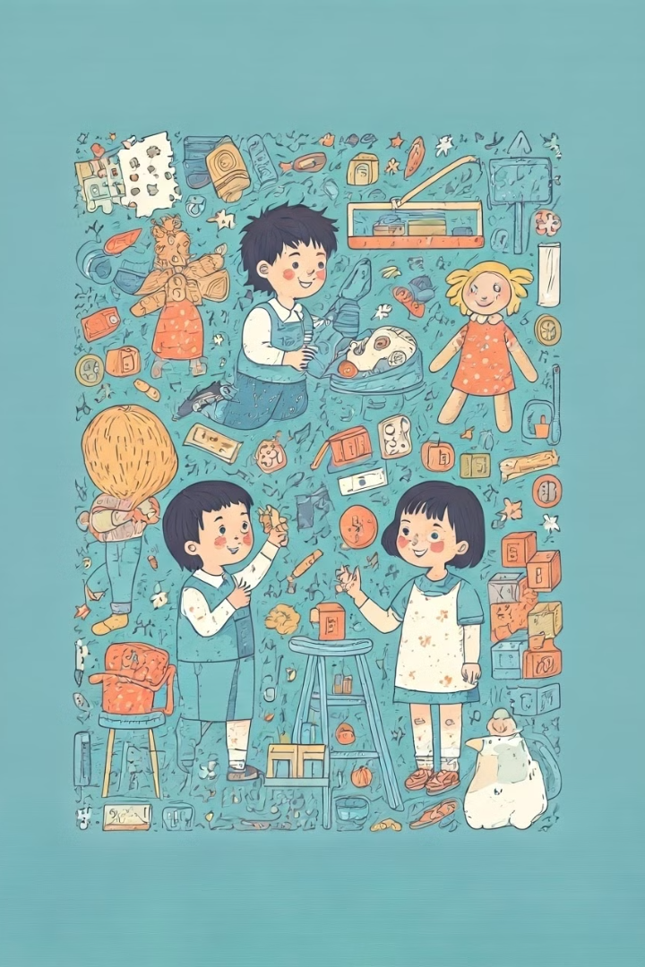
Какие игры полезны, а какие могут навредить?
Сюжетно-ролевые
Дидактические
Развивают воображение, социальные навыки.
Учат правилам, развивают мышление.
Подвижные
Укрепляют здоровье, развивают координацию.

Slide 8
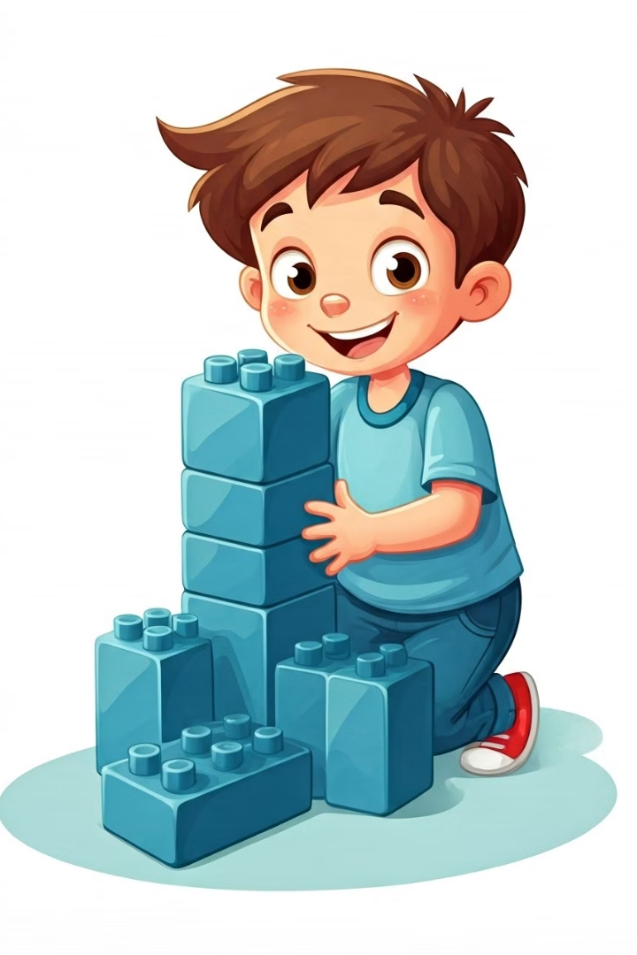
Зачем нужна игра и может ли ребенок развиваться без игры?
1
Игра развивает познавательные процессы, речь, эмоциональную сферу.
2
Игра помогает формировать учебную деятельность.
3
Игра – это основной вид деятельности, обеспечивающий гармоничное развитие ребенка.

Slide 9
Откуда дети черпают сюжеты игр?
Личный опыт ребенка: наблюдения, переживания.
Рассказы взрослых, книги, мультфильмы, фильмы.
Влияние социокультурной среды: отражение социальных ролей, профессий.

Slide 10
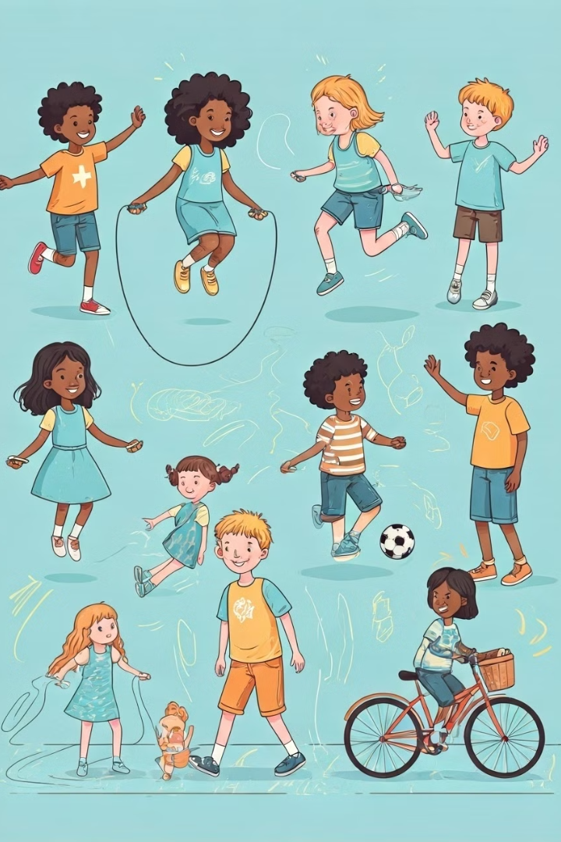
Игра и развитие основных навыков
Развитие коммуникативных навыков.
Развитие воображения и творчества.
Развитие моторики.

Slide 11
Заключение
Игра — важнейший вид деятельности для дошкольников. Взрослые должны создавать условия для игры, поддерживать, участвовать в игре, выбирать полезные игры, обогащать сюжеты.

